Slide 1

第十八届挑战杯 · 主体赛特等奖
2026 / 10 / 18
御磁坚盾——国内首创超轻高
强韧镁锂基电磁屏蔽材料
汇报人：翔安校科创 C 组
6 名成员
朱雅琪 资料搜集、策划书制作、推文完善
江佳忆 PPT 完善、资料搜集、汇报答辩
黄道然 资料搜集、PPT 完善
叶国为 PPT 制作、汇报
易安 PPT 制作
袁浩 推文制作

Slide 2

御磁坚盾
02 / 28
内容导航
01
开场引入
挑战杯赛事与项目荣誉
04
创新与成果
三项创新 · 核心指标
学术成果 · 产业化
02
背景与灵感
航空电磁之困与弹球游戏启发
05
团队介绍
八人分工 · 团队形成 · 协作传承
03
项目概况
基础信息 · 项目内容 · 名师支撑
06
历程与启示
发展历程 · 总结与科创启示
御磁坚盾 第十八届挑战杯 · 主体赛特等奖

Slide 3

01
“挑战杯”全国大学生课外学术科
技作品竞赛
挑战杯，大学生科创的最高舞台
认识“大挑”，看懂这份荣誉的分量

Slide 4
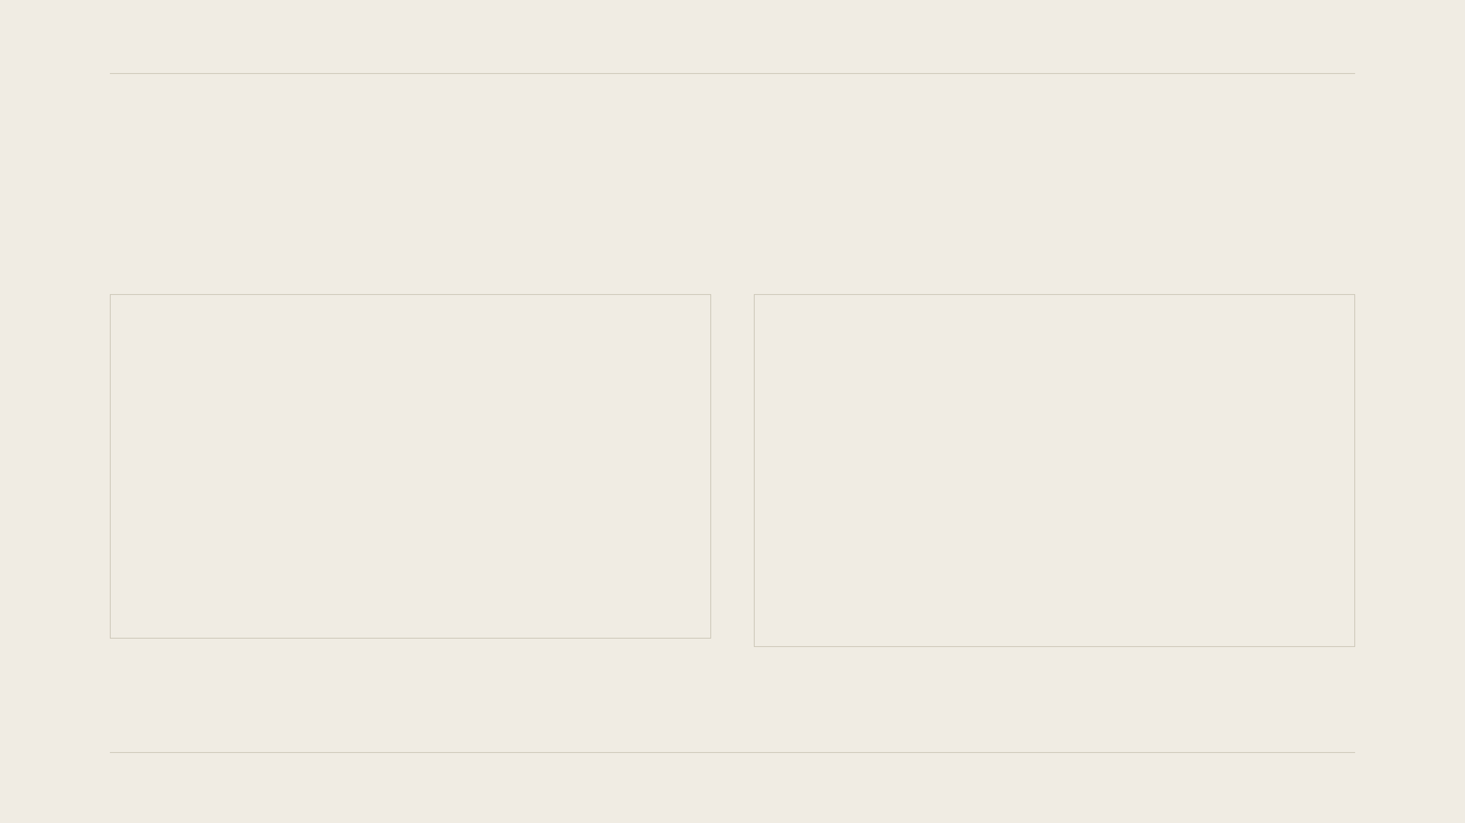
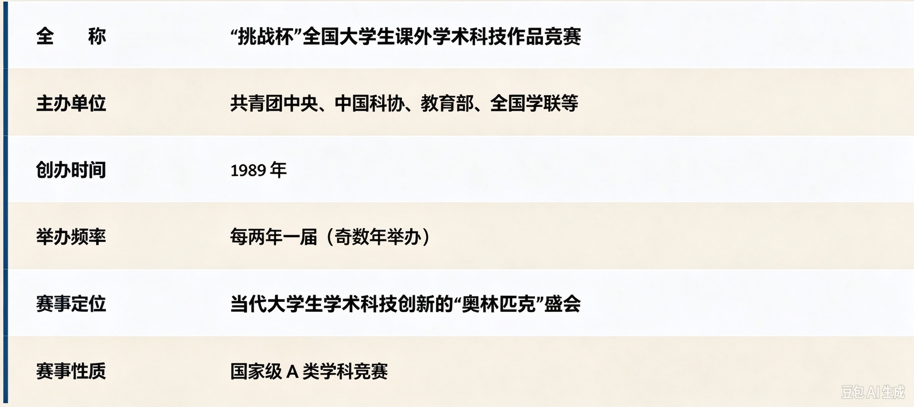
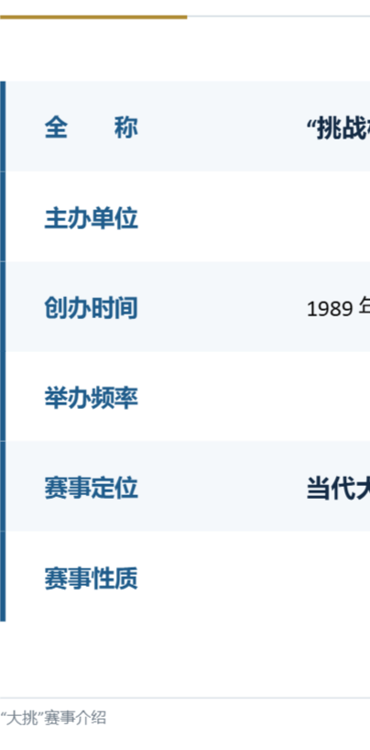
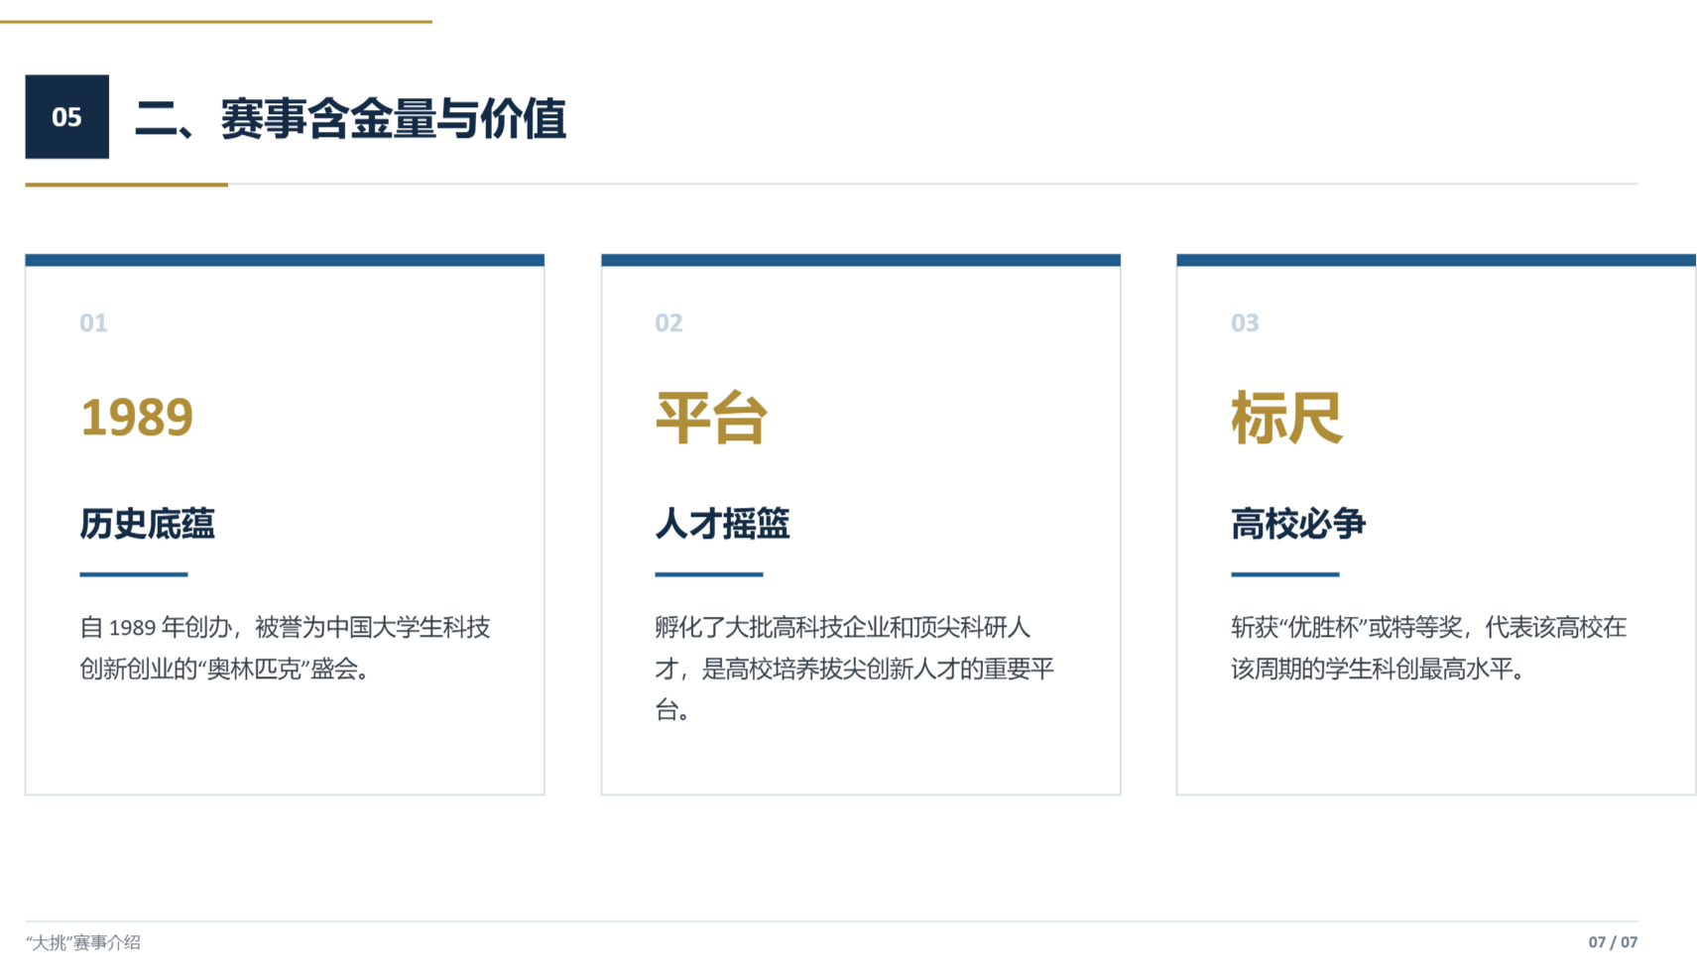
开场引入
04 / 28
认识“大挑”：赛事介绍与含金量
“大挑”赛事要点——理解这份荣誉的分量
01
一、基础信息
05
二、赛事含金量与价值
左图：“大挑”赛事基础信息 右图：赛事含金量与价值 （素材整理自“大挑”赛事介绍）
御磁坚盾 第十八届挑战杯 · 主体赛特等奖

Slide 5
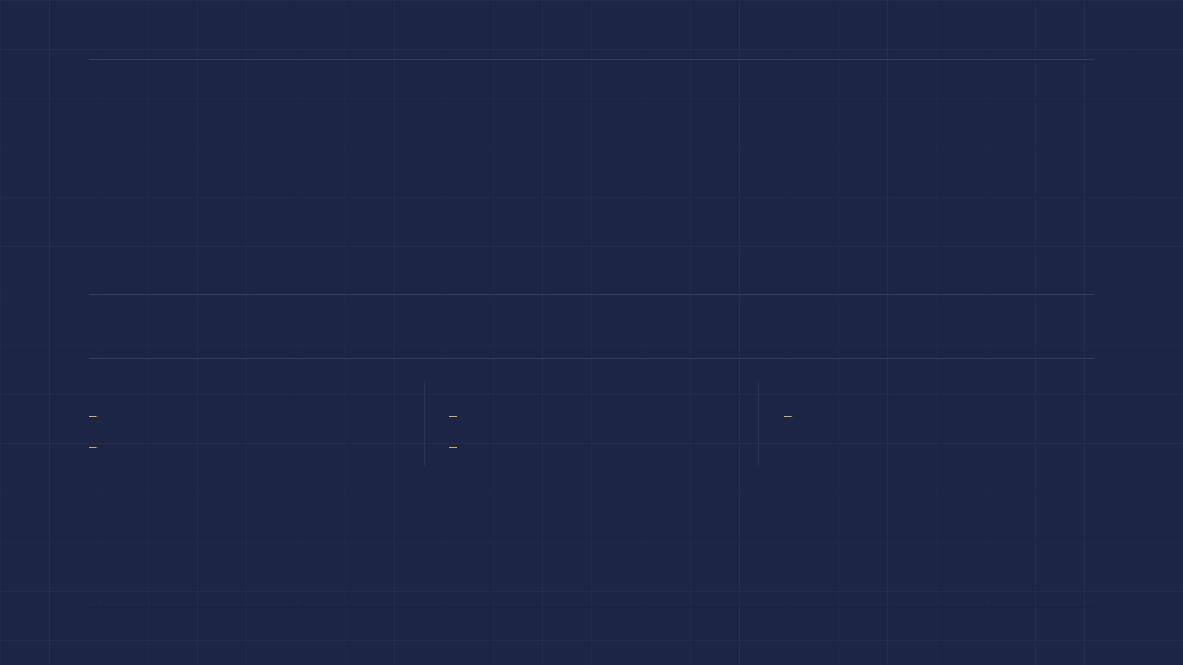
开场引入
05 / 28
挑战杯舞台上的御磁坚盾
挑战杯被誉为当代大学生科技创新的奥林匹克盛会
挑战杯舞台之上，御磁坚盾以材料之韧守护科技之梦，点亮青年创新之光。
01 赛事影响力
02 团队登台
03 项目定位
第十八届挑战杯全国大学生课外学术科技作品竞赛
哈尔滨工程大学 御磁坚盾团队
国内首个集超轻、高强韧、高电磁屏蔽性于一体的
多功能镁锂基复合材料
全国最具影响力的大学生科创赛事之一
荣获第十八届挑战杯主体赛特等奖
御磁坚盾 第十八届挑战杯 · 主体赛特等奖

Slide 6

02
项目概况
八人团队，三年探索
从学院课堂到国家需求的完整项目画像

Slide 7

项目概况
07 / 28
基础信息一览
项目名称
御磁坚盾——超轻高强韧镁锂基电磁屏蔽材料
参赛赛事
第十八届挑战杯课外学术科技作品竞赛
参赛赛道
主体赛
推报学院
材料科学与化学工程学院
团队规模
8 名本科生（大四 4 人、大三 4 人）
指导教师
巫瑞智、张万顺、侯乐干
获奖等级
主体赛特等奖
研究周期
探索约三年，2022 年 8 月至 2023 年 5 月集中实验
御磁坚盾 第十八届挑战杯 · 主体赛特等奖

Slide 8
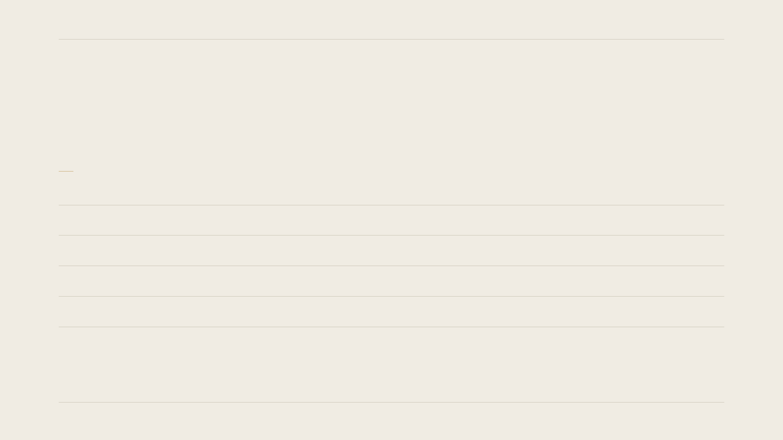
项目概况
08 / 28
项目内容：面向国家需求
超轻高强韧镁锂基电磁屏蔽材料，面向新质生产力应用需求
项目名称
超轻高强韧镁锂基电磁屏蔽材料
价值定位
在传统基础制造业基础上，面向工业互联网、新能源智能汽车等新质生产力应用需求
核心功能
为航空航天、雷达通信等设备提供电磁屏蔽防护，同时提高材料强度和韧性、降低重量
应用场景
航空航天、雷达通信、信息安全、民生电子消费
产业化进展
在负责人郭政佑牵头下达成代工合作协议，实现超薄箔材的产业化成形验证，同多家企业开展密切合作
御磁坚盾 第十八届挑战杯 · 主体赛特等奖

Slide 9

项目概况
09 / 28
名师领航与学科支撑
强大导师团队与学科平台是项目坚实后盾
巫瑞智教授
01 学科平台
材料科学与工程学科，依托超轻材料与表面技术教育部重点实验室
全球前 2% 顶尖科学家
1
02 学术影响力
终身成就榜入选者
5
13
53
1
ESI 热点论文（篇）
高被引论文（篇）
个人 H 因子
稀土科学技术奖一等奖
1
国际镁科学与技术 2022 年度青年奖
指导教师：巫瑞智、张万顺、侯乐干
御磁坚盾 第十八届挑战杯 · 主体赛特等奖

Slide 10
03
背景与灵感
灵感藏在生活的细节里
一个弹球小游戏，打开电磁屏蔽新思路

Slide 11

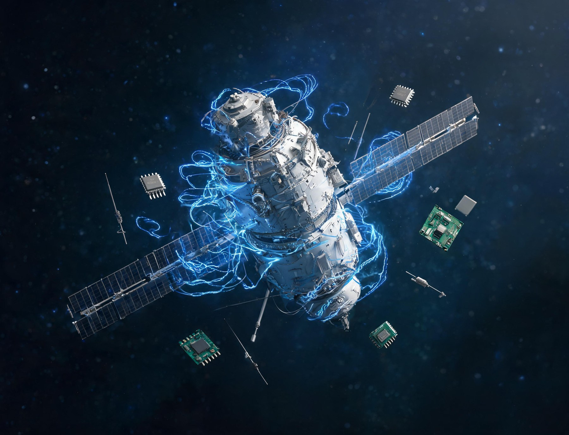
背景与灵感
11 / 28
航空设备的电磁干扰之困
电磁屏蔽的困局与破局
01 用途
电磁屏蔽用途
解决电磁泄漏与电磁干扰
在信息安全、航空航天、民用设备领域都是研发重点
02 危害
电磁波危害
外层空间复杂电磁波环境会造成设备精度下降、错误操作乃至系统崩溃
03 痛点
传统材料痛点
常用金属基屏蔽材料以铁、银、镍、铜、铝为代表
屏蔽性能优异但重量不够轻、加工性差
04 方向
镁锂合金方向
世界上最轻的金属结构材料，是理想选材
但工程应用需协同提高功能、结构、工艺三方面性能
御磁坚盾 第十八届挑战杯 · 主体赛特等奖

Slide 12

背景与灵感
12 / 28
弹球游戏撞开新思路
如果在材料内部设置一道道墙壁，电磁波就会在反复反射中不断损耗
灵感来自游戏，原理归于物理——让电磁波在反复反射中自然消减
灵感来源 生活现象 · 科学启发
科学转化 理论建模 · 可行性验证
团队负责人郭政佑从微信弹球小游戏中获得灵感
类比到材料：在内部设置多道平行界面
增加电磁波反射次数
结合传统电磁反射损耗原理
建立多维平行界面电磁损耗计算模型
弹球在墙壁间反复碰撞会不断消耗能量
成功计算出电磁波进入材料后的反射路径与损耗
从理论上证明设想的可行性
御磁坚盾 第十八届挑战杯 · 主体赛特等奖

Slide 13

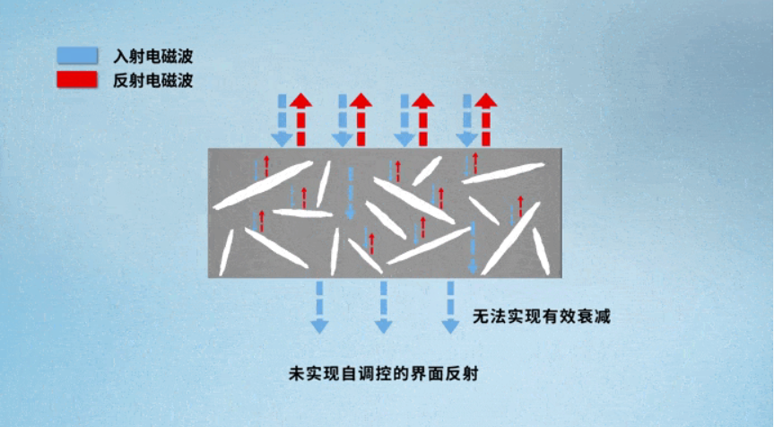
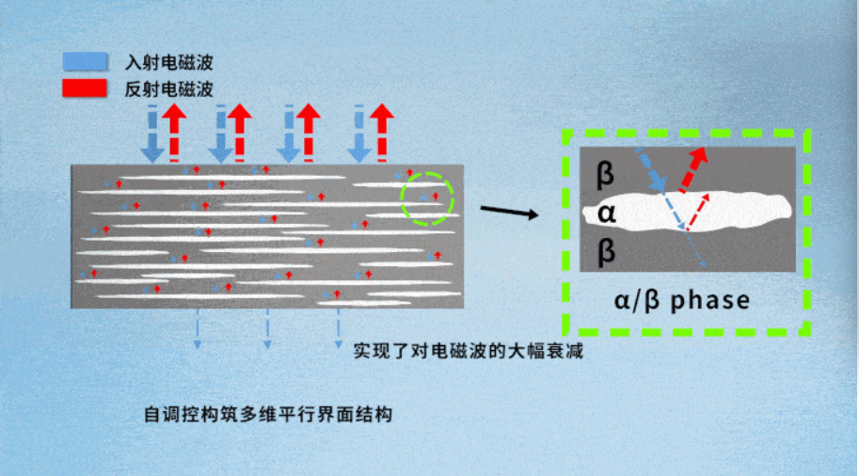
背景与灵感
13 / 28
把电磁波消灭在“墙”内
多维平行界面结构示意：让电磁波在反复反射中持续损耗
「
在材料内部竖起一道道‘墙壁’，增加电磁波在‘墙壁’间的
反射次数，让它的力量逐渐减弱，难以穿透材料。
御磁坚盾 第十八届挑战杯 · 主体赛特等奖

Slide 14
04
创新与成果
把电磁波消灭在墙内
屏蔽效能提升 15%-25%，重量降低 20%

Slide 15

创新与成果
15 / 28
三重突破破解跷跷板难题
功能、结构、工艺三方面性能的协同提升，如同跷跷板找平衡
三大矛盾
三项创新
功能方面
01
多维平行界面损耗
传统提升屏蔽性能的方法往往使材料强度变差或重量上升
02
镁锂合金强塑性协同提升技术
结构方面
镁锂基材料强度提高时，塑韧性相应降低
03
纳米碳基镁锂合金固态复合工艺
工艺方面
传统复合工艺危险性高且复合效果差
御磁坚盾 第十八届挑战杯 · 主体赛特等奖

Slide 16


创新与成果
16 / 28
创新一 跌轧造多界面，减重提升屏蔽
01 累积叠轧工艺
把材料反复擀平、切开、叠起、再擀，形成数量巨大的高平行度界面。
调整叠轧温度参数、反复优化单次压下量，反复实验五次后得到理想的多维平行
界面。
有效屏蔽波段范围远超现有铜、铝、铁等金属基屏蔽结构材料。
对比维度
提升幅度
屏蔽效能（对比国外先进镁基材料）
15%—25%
重量降低
20%
御磁坚盾 第十八届挑战杯 · 主体赛特等奖

Slide 17

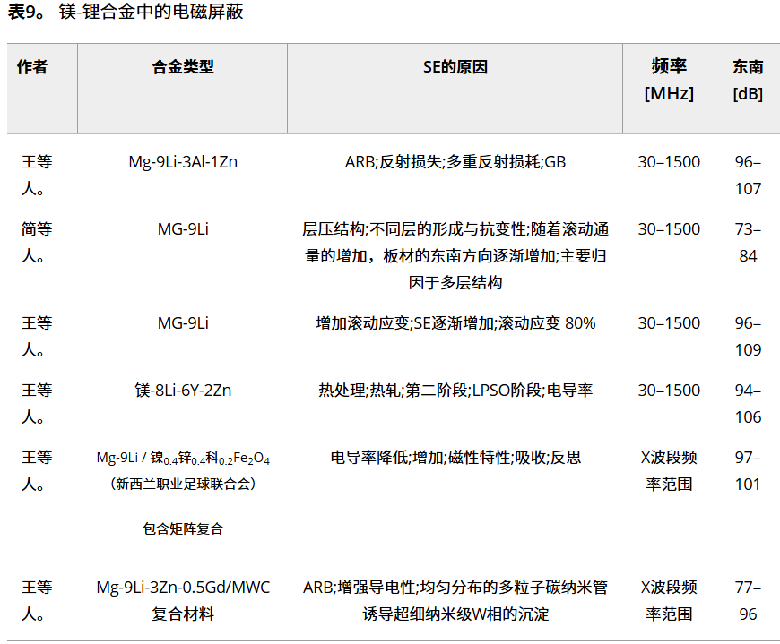
创新与成果
17 / 28
创新二：优化合金配比，强度韧性双提升
镁锂合金强塑性协同提升技术
时间跨度
2022 年 8 月至 2023 年 5 月
合金元素配比
15 种以上 优化成分
机理
纳米析出强化 与 剧烈塑性变形晶粒微细化，实现强度与塑韧
性协同提升
御磁坚盾 第十八届挑战杯 · 主体赛特等奖

Slide 18
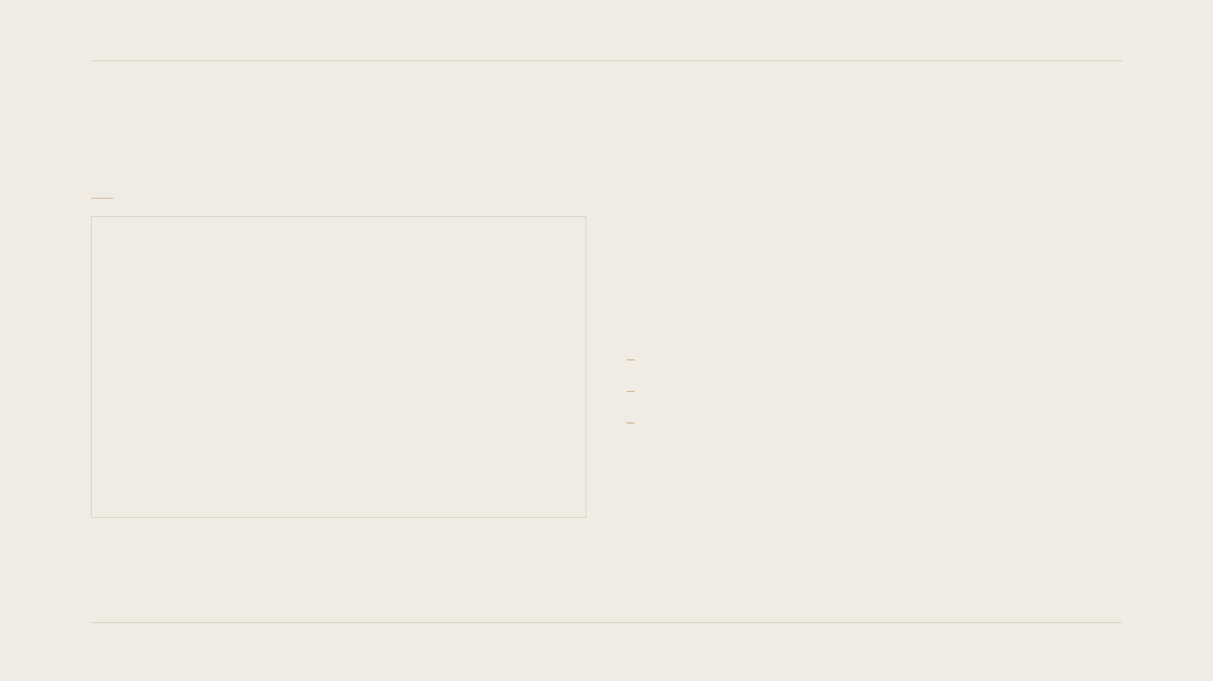
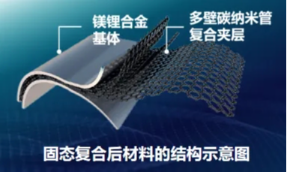
创新与成果
18 / 28
创新三：碳管电泳复合，制备超薄屏蔽
纳米碳基镁锂合金固态复合工艺
增强体：多壁碳纳米管——抗变形、高导电性、低密度
工艺：电泳沉积工艺，紧密结合均匀
成果：多功能镁锂基复合材料，制备出超薄镁锂基电磁屏蔽箔片
固态复合后材料的结构示意图：镁锂合金基体 + 多壁碳纳米管复合夹层
御磁坚盾 第十八届挑战杯 · 主体赛特等奖

Slide 19

创新与成果
19 / 28
学术成果结出累累硕果
五类成果数量对比
成果明细
SCI 论文
4 篇，含 3 篇学生第一作者
北大核心论文
1 篇
授权发明专利
1 项
实用新型专利
3 项
软件著作权
1 项
4
1
1
3
1
SCI 论文
北大核心论文
授权发明专利
实用新型专利
软件著作权
学术成果丰硕，知识产权布局完整
发文与知识产权成果总计
10
项
御磁坚盾 第十八届挑战杯 · 主体赛特等奖

Slide 20

创新与成果
20 / 28
产业化迈出坚实一步
项目已从实验室走向产业化验证，收获多家头部企业合作意向
代工合作落地
产业化验证
头部企业关注
转化对接
第 1 步 落地
代工合作落地
团队负责人郭政佑牵头达成代工合作协议，完成超薄箔材产业化成形验证
第 2 步 关注
头部企业关注
第二届全国先进技术成果转化大会上，收获 宝钢金属、长安汽车 等企业合作意向
第 3 步 亮相
国家级路演亮相
工信部 2023 年专项路演（雄安站）开幕式，全场仅 4 个 亮相项目之一，郭政佑为唯一本科生
第 4 步 升级
下一步方向
开发更先进、更高效、更高质量的新型电磁屏蔽材料，拓展民生电子消费等领域
御磁坚盾 第十八届挑战杯 · 主体赛特等奖

Slide 21

05
团队介绍
八名本科生，各展所长
从机理研究到成果整理的完整协作

Slide 22


团队介绍
22 / 28
八人团队与分工总览
成员年级：大四 4 人、大三 4 人
成 员
角色与主要分工（依据原稿）
郭政佑
团队负责人：统筹项目整体；提出弹球游戏灵感；建立电磁损耗模型
开展时效热处理实验；主导电泳沉积工艺；牵头达成代工合作协议
李佳睿
团队成员：参与材料成分优化与性能平衡；参与超过 15 种合金元素配比实验
张 弛
团队成员：北大核心论文作者
贾昊阳
团队成员：北大核心论文作者、SCI 一作
机理研究
成分设计
成形复合
表征测试
成果整理
团队分工覆盖上述五大环节，环环相扣（原稿信息）。
刘锦洋
团队成员：参与合金材料研发，专利发明人
蒋筱钰
周子晴
刘奕彤
团队成员：参与项目实验检测和资料整理
御磁坚盾 第十八届挑战杯 · 主体赛特等奖

Slide 23
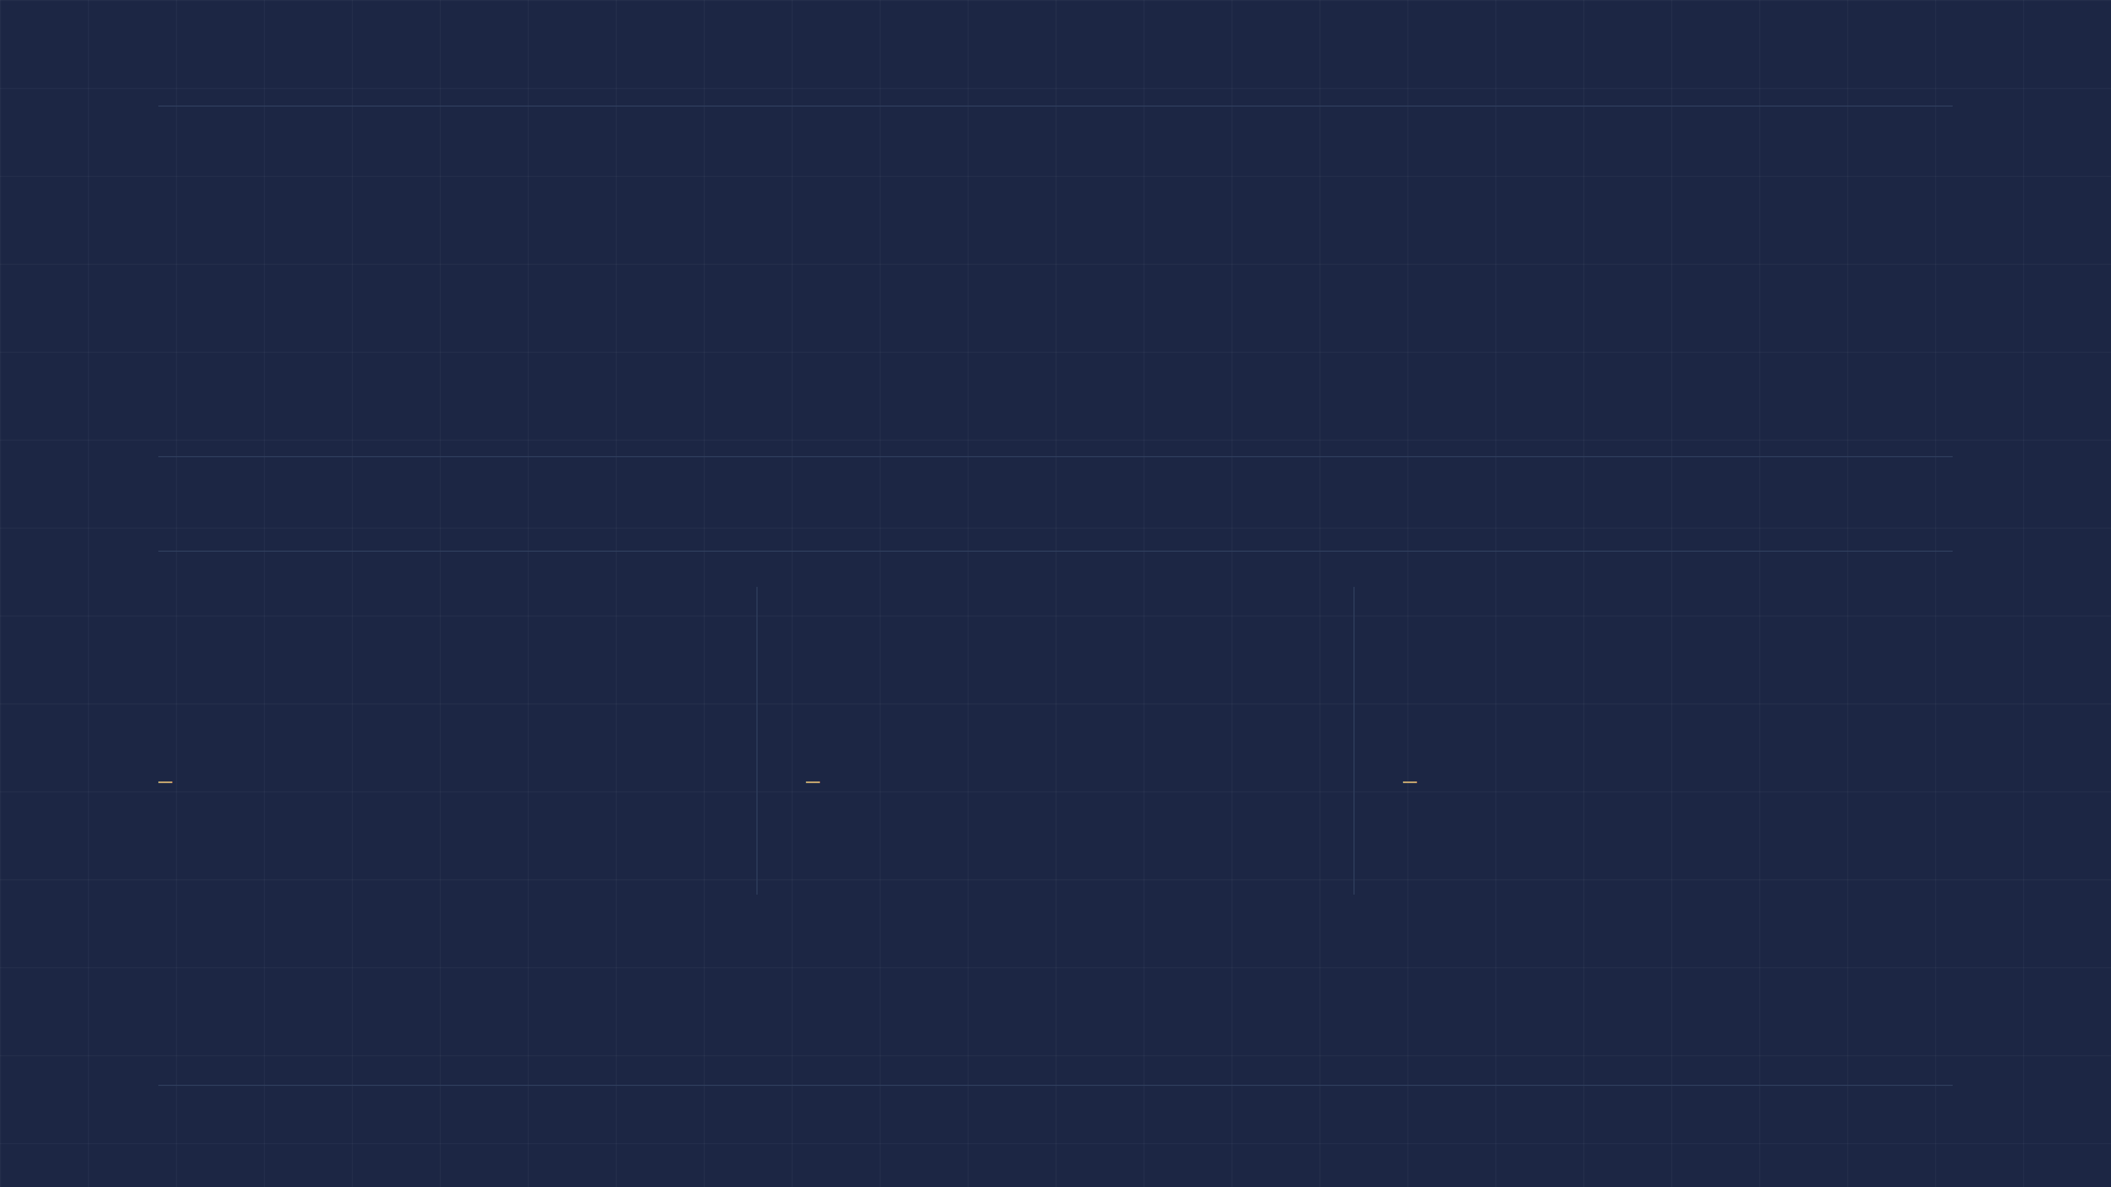
团队介绍
23 / 28
故事的起点：一堂导论课
一群志同道合的伙伴，从一堂课出发
兴趣是最强引擎，从一堂课开始
阶段 01
阶段 02
阶段 03
1
2
3
导论课初识
加入课题
开启研究
专业导论课
浓厚兴趣
志同道合
大二时，郭政佑在巫瑞智教授的专业导论课上第一次接触
到镁锂合金
带着浓厚兴趣，加入巫教授带领的“镁锂基电磁屏蔽
材料”课题研究
与一群志同道合的小伙伴，开启镁锂合金材料综合性能提
升的研究之路
御磁坚盾 第十八届挑战杯 · 主体赛特等奖

Slide 24
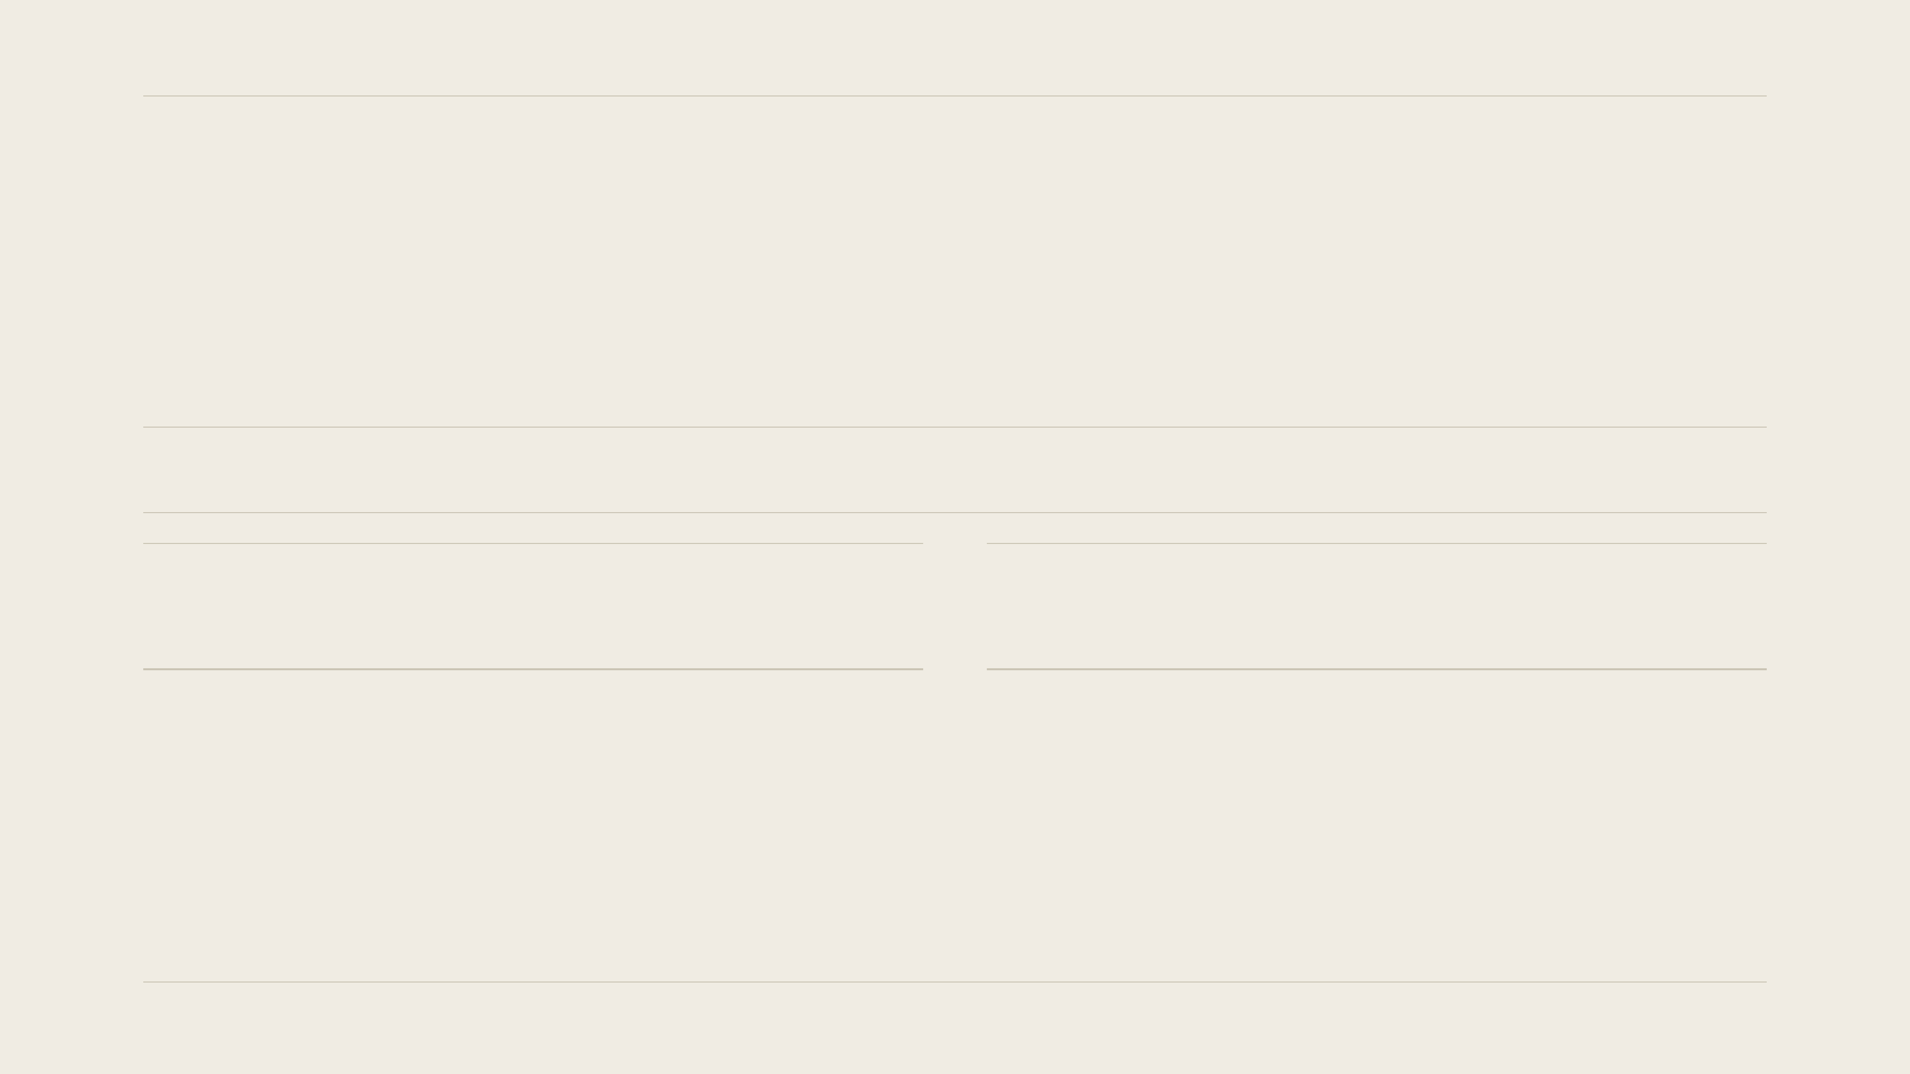
团队介绍
24 / 28
并肩同行，共赢的力量
学习与科创，是相辅相成的两翼
团队行稳致远的三个关键词：协作 · 传承 · 学业基石
协作共赢
传帮带
团队成员各展所长，从材料选择、复合制备到性能检验环环推进。
师兄师姐传帮带，师生接力把课题一步步做深做实。
代工合作
学业基石
郭政佑牵头达成代工合作协议，实现超薄箔材的产业化成形验证
同多家企业密切合作。
团队一直坚信：好的学习成绩是科创道路上的基石。
御磁坚盾 第十八届挑战杯 · 主体赛特等奖

Slide 25
06
历程与启示
从起点到诞生，是持续迭代的成果
致敬每一位并肩前行的追光者

Slide 26

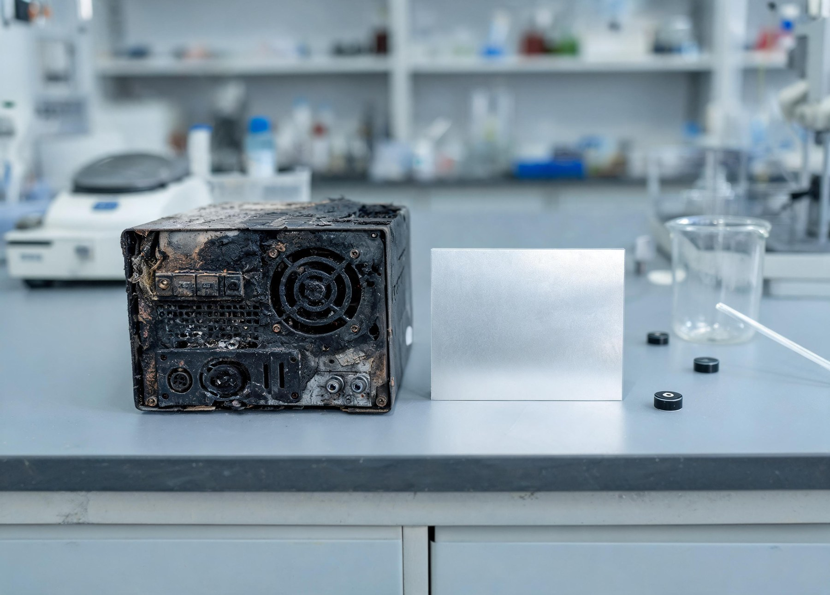
历程与启示
26 / 28
发展历程：从课堂到领奖台
2022 年 8 月—2023 年 5 月集中实验，探索约三年
01 课堂起点
郭政佑大二在专业导论课初识镁锂合金
随后加入巫瑞智教授“镁锂基电磁屏蔽材料”课题组
02 功能攻关
反复实验五次，得到理想的多维平行界面
03 配方探索
先后尝试超过 15 种合金元素配比
比例不当时成形性不足，累积叠轧“一轧就断裂”
04 参数攻坚
不断调整叠轧温度、优化单次压下量
因实验强度大、初期参数不当，报废过一台电源、两台磁力搅拌器
▲ 实验攻坚中报废的电源与制备的箔材（原稿素材）
05 材料诞生
“从起点到诞生，是持续迭代的成果。”
集超轻、高强韧、高电磁屏蔽性于一体的多功能镁锂基复合材料在实验室诞生
御磁坚盾 第十八届挑战杯 · 主体赛特等奖

Slide 27
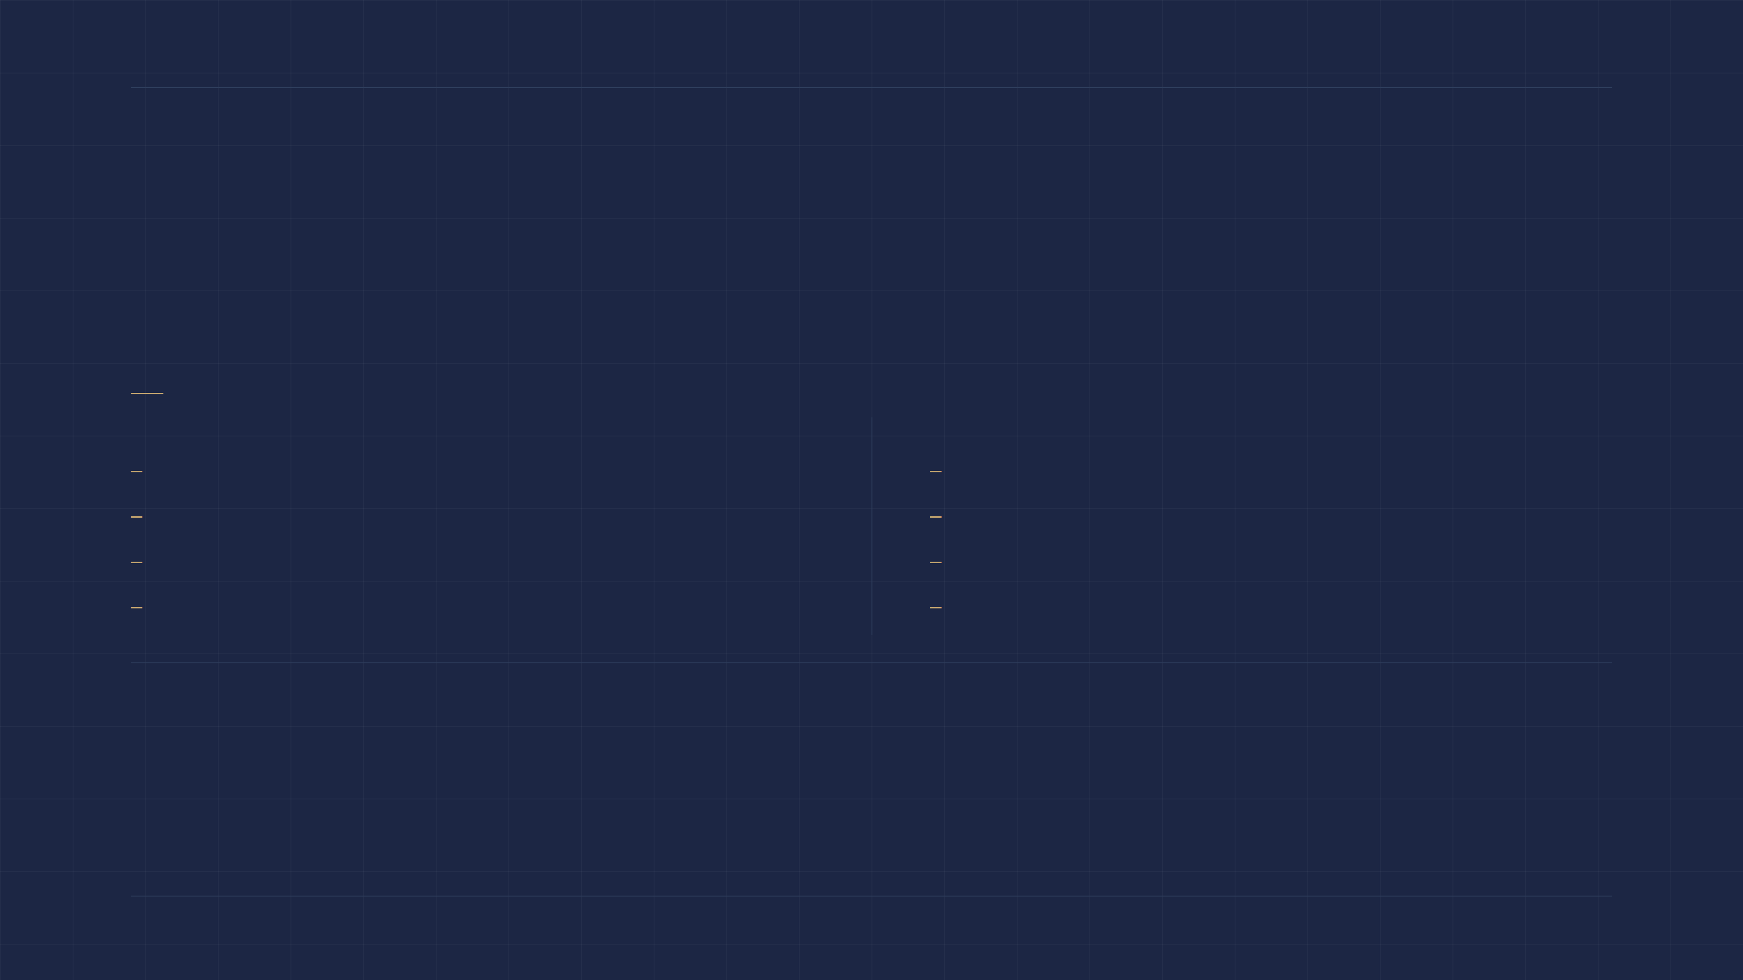
历程与启示
27 / 28
总结与启示
项目成功的关键因素 · 对大学生科创团队建设的启示（依据原稿内容整理）
项目成功的关键因素
对大学生科创团队的启示
兴趣驱动 从一堂专业导论课出发，兴趣是最强引擎
学业为基 学习与科创相辅相成，好的学习成绩是科创道路的基石
名师领航 巫瑞智教授团队与超轻材料与表面技术教育部重点实验室支撑
传帮带 师兄师姐传帮带、师生接力，把课题一步步做深做实
分工协作 机理研究、成分设计、成形复合、表征测试、成果整理环环相扣
需求牵引 面向真实需求选题，成果才能从实验室走向产业
迭代攻坚 五次修整、十五种配比，报废设备仍坚持迭代改进
坚持迭代 明确分工＋长期坚持，让想法一步步变成特等奖成果
御磁坚盾：以材料之韧守护科技之梦，点亮青年创新之光
御磁坚盾 第十八届挑战杯 · 主体赛特等奖

Slide 28

THE END
致敬每一位追光的科创人
御磁坚盾 · 第十八届挑战杯 · 2026 / 10 / 18

